Slide 1
VI LIGGER TETT OG SAMMEN ER VI STERKE

Slide 2
Krimnettverket - Johanne B Nilsen
Helse-, sosial- og omsorgsnettverket HSO - Bente Moland Somdal
Folkehelsenettverket - Ranveig Odden
Oppvekstnettverket - Lisa Eiken
Arbeidsgivernettverket - Heidi Engestøl
Næringsnettverket - Geir A Haugum

Slide 3
Krimnettverket

Slide 4
Satsingsområder
  Vold i nære relasjoner
  Hatefulle ytringer og hatkriminalitet
  Ungdomskontrakter / rus
  Ungdom i koronatiden

Slide 5
Gevinst i samarbeidet
Tilstrebe enhetlig og lik tilnærming tross ulike kommuner
Tilstrebe enhetlig og lik tilnærming i politiet
Samordning på tvers
Fokusområder i samarbeidsavtalene
Læringspunkter
Samarbeide om felles tiltak

Slide 6
Største utfordringene 2022
Ungdommers forhold til rus (mer liberalt)
Restene fra rusreformen (vedtatt lovendring 1/7 - 2022)
Sosialemedier – seksuelle overgrep
Implementering av barnevernreformen
Faretruende personer i samfunnet

Slide 7
Regional – nasjonal påvirkning
Politiets mulighet for å avdekke rus hos unge
Avklare påtaleunnlatelse med vilkår – urinprøvetaking
Fordeling av institusjonsplasser

Slide 8
Helse-, sosial- og omsorgsnettverket
(HSO)

Slide 9
Satsningsområder i 2021
Covid-19 pandemien
Arbeidet med strategiplanen i regi av HSO-nettverket
Samhandling med sshf, møter sykehuset som en region
Nettverksstruktur i regionen, ny struktur i Agder
Samhandling med UiA, sshf m.fl.
Notes:
Covid-19 – inn- og utskrivning, overflyttinger, felles korttidsplasser (Krs)
Strategiplanen: prosess – arbeidsgruppe, velge områder, forankre egen kommune, basert på planer og strategier nasjonalt, regionalt (Agder).
Samhandling sshf – flere tiltak innen psyk helse og rus, barn og unge, voksne (LAR, FACT, Minirisk), samhandlingsråd, felles forståelse av utfordringsbilde
Samhandling UiA, sshf…. – Campus Sør

Slide 10
Gevinst i samarbeidet
Nasjonal helse og sykehusplan - samarbeid kommuner og helseforetak i regi av Helsefellesskapet (OSS)
Sterk kobling til eksisterende nettverk innen helsefeltet
  Sterk region – gjennomslagskraft
Felles utfordringer og felles tiltak – løfte samlet til Agdernivå
Deling av fagkompetanse og erfaring
Samarbeid om enkelt tiltak, spille på hverandre
Struktur og samarbeid med KDU?
Samarbeid med andre nettverk i Region Kristiansand?
Notes:
Pålagt å samarbeide – interkommunalt, med sykehuset - Hellsefellesskapet
Vi skal møte sykehuset som kommune, møter de samlet i regionen
Tiltak: eks. Krs har tilbud som mindre kommuner ikke har (dagtilbud, botilbud)
Hvordan samarbeide med KDU? Vil det være nyttig å spille mer på hverandre? Bringe inn flere saker til KDU? KDU spille mer på oss mtp innspill til saker?
Struktur for nettverkssamarbeid? Kommunene er ulikt organisert. Helsetj. til barn, unge og familier ligger ofte i oppvekstnettverket. Helsenettverket møter sykehuset….

Slide 11
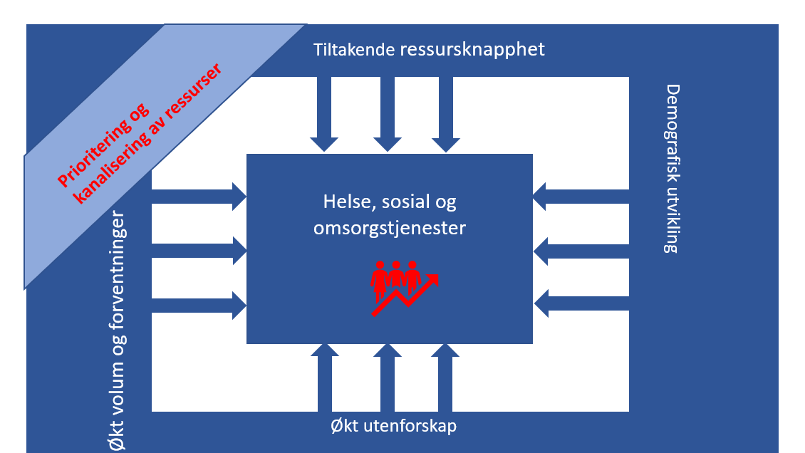
Notes:
Utfordringsbildet kommunene på Agder og SSHF står overfor

Slide 12
Største utfordring for 2022
Arbeidskraft
Fastlegesituasjonen
E-helse og velferdsteknologi – ta i bruk de nye løsningene
Samarbeid med sshf om psykisk helse og rus feltet
Ny kommunerolle – samhandlingskommunen
Avtalene mellom kommunene og sshf skal reforhandles
Finne vår plass i nettverksstrukturen i Agder
Har vi forstått konsekvensene av den demografiske utviklingen?
Notes:
Arbeidskraft – beholde, rekruttere, kompetanse – ikke stjele fra hverandre, felles tilnærming… Samarbeide med arbeidsgivernettverket i større grad
Rekruttere fastleger – tar vi fra hverandre….?
E-helse og velferdsteknologi – kjenner vi behovene, klarer vi å velge de riktige tiltakene, får vi implementert tiltakene på en hensiktsmessig måte. Vært mye systemarbeid, må bli konkrete, implementere i tjenestene
Psykisk helse og rus, f.eks. FACT – finansiering. Angår en gruppe innbyggere som har behov for spisskompetanse, høy kostnad for kommunene dersom en ikke lykkes med tjenestene… Gjelder hele Agder
Ny kommunerolle – forventningsavklaring, innbyggerdialog, løse utfordringene sammen kommune, frivillighet, næringsliv…..
Overordnet samarbeidsavtale og delavtalene, KA

Slide 13
Områder for regional eller nasjonal påvirkning
De som utfordrer samfunnsvernet
  Sikkerhetshjem - kriminell, syk og skyldfri
Samarbeidet om e-helse og velferdsteknologi
Finansieringsordninger
Samhandling sshf-kommunene i seg selv
Notes:
Sikkerhetshjem – Vennesla har tatt initiativ, forankre i regionen, av interesse nasjonalt, innbyggere som utfordrer samfunnsvernet
Agder er anerkjent nasjonalt for arbeidet og vi er en del av dette samarbeidet.
Tilskudd fastleger LIS3, FACT, velferdsteknologi
Samhandling – lang tradisjon, fungerer godt. Gjelder hele Agder.

Slide 14

Folkehelsenettverket, Region Kristiansand
Notes:
Dette er et prosjekt i regi av fagrådet for folkehelse og levekår i Region Kristiansand, tidligere folkehelsenettverket.
Flere av fagnettverkene i Region Kristiansand (oppvekst og KRIM) er deltagende i prosjektet, dette på bakgrunn av en utfordring fra Rådmannsutvalget om at alle nettverkene i fellesskap skulle jobbe sammen om noen konkrete utfordringsområder (Hovedutfordringene er som følger: Ungdomsgruppe 16-25 år – ung voksen – som faller utenfor og Familier med barn med levekårsutfordringer). Prosjektet er av felles interesse for alle nettverkene for å sammen å utvikle gode modeller for å systematisere arbeidet med og mot ungdom.
Alle kommunene i regionen er med i prosjektet.

Slide 15
Historikk
Etablert høsten 2004, som en del av Partnerskapet på Agder
Har tidligere samarbeidet rundt levevanefeltet
  Frisklivssentraler, Aktivitet på Resept, røykeforebyggingskurs, Bra mat.
  Informasjonsdeling, prosjektarbeidet, felles søknader på prosjekt
Representanter har hele tiden vært folkehelsekoordinatorene i kommunene i knutepunktet
Var opprinnelig organisert under HSO (helse-sosial-omsorg)-nettverket i knutepunktet

Slide 16
Endring av fokus – paradigmeskifte folkehelselov 2012
Endring av ansvar og oppgaver for kommunene innen folkehelse
Fra tiltaksorientert til strategisk og tverrsektoriell folkehelsearbeid, hvor følgende er viktig:
  oversikt over utfordringer og ressurser i kommunen
  planarbeid
  politisk og organisatorisk forankring
  tverrsektoriell innsats
Medførte endring av stillingsinnhold for enkelte folkehelsekoordinatorer

Slide 17
Mandat (fra 2013)
Nettverket skal
jobbe strategisk med folkehelsearbeid i Region Kristiansand
være en felles arena for å drøfte prosesser rundt oppfølging av folkehelseloven, og derav være en arena for kunnskapsheving og erfaringsutveksling
jobbe i Region Kristiansand om felles utfordringer nå det gjelder
  innhenting av data
  vurdering av årsaksforhold
  drøfting av felles utfordringer
  og se på muligheten og eventuelt behov for samarbeid på tvers av kommunegrensene
          Organisatorisk lagt direkte under rådmannsutvalget i 2013.

Slide 18
Ungdata og lokale levekårsprofiler
Prosjektarbeid: Ungdata og lokale levekårsprofiler for Ungdom:
Målsettingen: «utvikle er systematisk modell for oppfølging av Ungdata. Det utvikles lokale levekårsprofiler for konkret utfordringsbilde for målgruppen. Basert på ungdomssamskaping, tverrfaglig samarbeid og et godt kunnskapsgrunnlag, skal tiltaksutviklingen spisses og implementering av ønskede tiltak forbedres.
Fase 1: Utvikling av en systematisk modell for oppfølging av Ungdata og utvikle lokale levekårsprofiler for kommunene i Region Kristiansand basert på Ungdata og andre relevante datakilder.
Fase 2: Utvikling av metode for ungdomssamskaping og tverrfaglige tiltak i kommunen
Notes:
Prosessuelt fokus, bruker kunnskapsgrunnlag fra fase 1 som felles kunnskapsbase i fase 2.
Teste «bottom-up» tilnærming og utvikle løsninger på tvers av fag, sektor og forvaltning.
Aktiviteter: UngSommer!, «SEES-metoden», annet ?
Utfordrer ungdom til å selv utvikle løsninger på utfordringer – ev. egen tilskuddspott. Evaluering av prosess blant ungdommene.
Leveranse: Erfaring med ungdomsmedvirkning, prøve ut samskapingsmetode, gi ideer til nye måter å jobbe fram kommunale ungdomstiltak på. Ev. skisser til tiltak.

Slide 19
Utfordringer for 2022
Prioritering av nettverksarbeid
Ulik organisering og ressurser i folkehelsearbeidet i kommunene
Ulik prioritering i folkehelsearbeidet

Slide 20

Presentasjon fra Oppvekstnettverket
Møte med KDU – region Kristiansand, 24.11.21

Slide 21
Bakgrunn for arbeidet i Oppvekstnettverket
Regionplan Agder 2030
STRATEGIPLAN FOR UTVIKLINGSARBEIDET I OPPVEKSTFELTET REGION KRISTIANSAND 2020-2025
  Overordnet mål for regionsamarbeidet:
    Regionsamarbeidet skal føre til at barn og unge opplever god sammenheng i hele utdanningsløpet, med et oppvekstsmiljø som fremmer læring, helse og trivsel.
Overordnet samarbeidsavtale med UiA

Slide 22

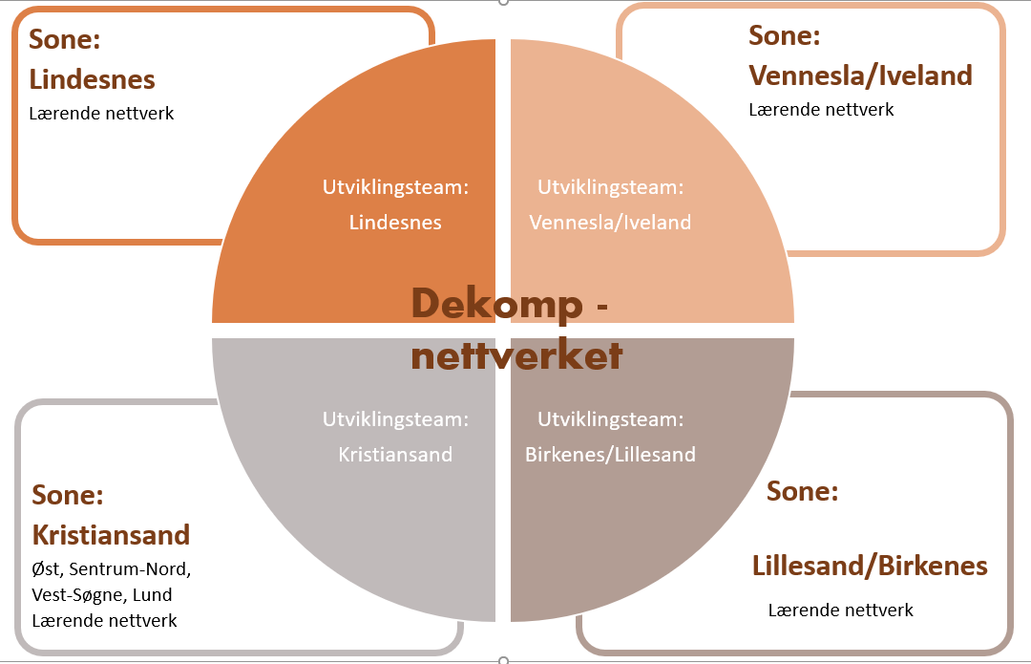

Satsingsområder 2021
Profesjonalisering av samarbeidet i regionen
  Utforske mulige samarbeidspartnere fra UH-sektoren
Skape en større helhet og sammenheng i opplæringsløpet

Slide 23
Strategier for satsingsområdene
Regionen trenger:
  Se sammenhenger og helhet i arbeidet
  Innovativ og samarbeidsorientert ledelse
  Kapasitetsbygging på alle nivå
Dette gjør vi ved å:
  Skape profesjonelle lærende organisasjoner
  Skape kunnskap og kvalitet i lærende nettverk

Slide 24
Gevinst i samarbeidet
Spredning/deling av kunnskap og erfaringer som kan virke positivt på hele regionen.
Skape systemer som henger sammen, og som drar i samme retning, i forhold til levekårsutfordringer og oppvekstmiljø i regionen.
Regionale kompetanseordninger organiseres i regioner. Statsforvalteren tildeler midler til regionene.
Kollegialt fellesskap for oss som står i de samme utfordringene i de ulike kommunene.
En tydeligere og sterkere stemme inn mot UH- sektor, Udir og Statsforvalter.

Slide 25
Største utfordring for 2022
Tverrfaglige utfordringsområder (eks. Barnevernsreformen)
  Helhetlig kunnskap, rød tråd, unngå silotenkning
  Informasjonsflyt mellom nettverk og nivåer
Ressurskrevende å drive nettverket
  Tidsbruk spesielt for ledelsen av nettverkene opp mot andre kommunale arbeidsoppgaver
  Manglende økonomi til å håndtere samarbeidet og utfordringene regionen har

Slide 26
Område for regional eller nasjonal påvirkning
HELHETSTENKNING PÅ OPPVEKSTOMRÅDET
  Eksempler:
    Barnevernsreformen
    Kompetanseordningene fra Udir
      Regional ordning for kompetanseutvikling
      Desentralisert ordning for kompetanseutvikling
      Kompetanseløftet
      Oppfølgingsordninga
Trenger et universitet som er en pådriver, og et foretrukket miljø, når det gjelder å utvikle kvalitet på oppvekstområdet

Slide 27
Arbeidsgivernettverket
Presentasjon for KUD 25.11.21

Slide 28
Satsingsområder i 2021
Lønnsforhandlinger
Rekruttering
Heltid/deltid
Lærlinger
Samarbeide med tillitsvalgte – ulike
ordninger

Slide 29
Gevinst i samarbeidet
Utveksle informasjon om arbeidsgiverrelaterte
spørsmål - Lønn mm
Dele kompetanse
Informasjon fra KS
Felles satsingsområdet - eks. Drømmejobben, Nytt
blikk
Kjennskap til prosesser i kommunene, hvor vi kan ha felles nytte av å samarbeide/ koordinere arbeidet / utveksle rutiner ect.

Slide 30
Største utfordringer for 2022
Redusere sykefraværet
Øke andelen heltidsansatte
Øke inkludering, likestilling og mangfold
Rekruttere sykepleiere, leger, psykologer – jfr. Neste lysbilde

Slide 31
Rekrutteringsutfordringer i Agder

Slide 32
Område for regional eller nasjonal påvirkning
Rekruttering av helsepersonell, herunder arbeidstidsordninger, lønn, kompetansekrav ect.
Oppmykning av profesjonsgrenser

Slide 33
Dialog
Hvordan arbeide med problemstillinger på tvers av nettverk - eksempel rusreformen (HSO, ON, FH, Krim...), barnevernreformen? Hvem tar initiativ - RK, KDU, nettverkenes rolle
Forventning fra kommunedirektørutvalget - hvordan bringe saker inn til KDU, hvilke saker kan/ ønskes inn til KDU
Prioritering av tid og ressurser til nettverksarbeid

